Slide 1






Khởi động

Slide 2
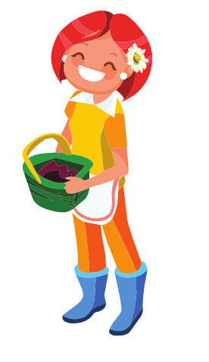

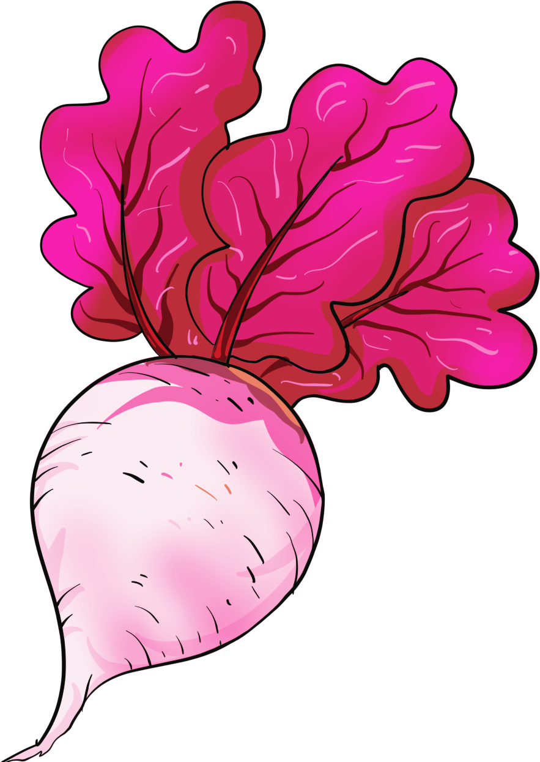
Nhổ củ cải

Slide 3



Tính diện tích hình tam giác có độ dài đáy và chiều cao lần lượt là 8cm và 5,4cm.
Diện tích hình tam giác đó là:
(8 x 5,4) : 2 = 21,6 (cm)
Đáp số : 21,6 cm

Slide 4
Đặt tính rồi tính: 34,54 + 65,961
34,54
65,961
+
100,501

Slide 5


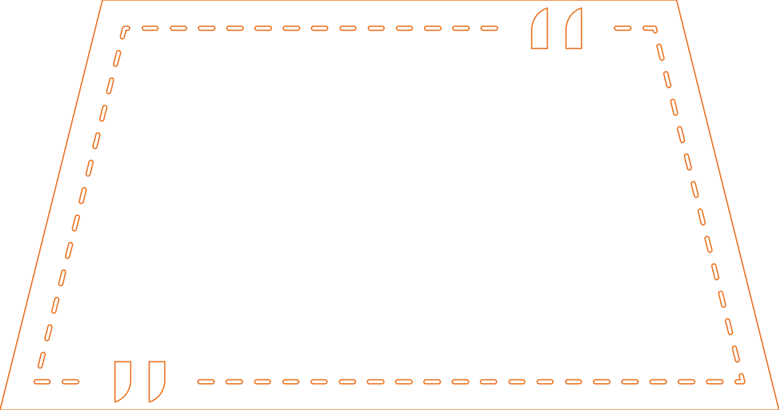



Toán
Hình thang
Trang 91
E
D
U
F
I
V
E

Slide 6


Mục tiêu
Có biểu tượng về hình thang.
Nhận biết được một số đặc điểm của hình thang; phân biệt được hình thang với các hình đã học.
Biết vẽ hình để rèn kĩ năng nhận dạng được hình thang và một số đặc điểm của hình thang. (Ngoài chuẩn)
Nhận biết hình thang vuông.

